Slide 1
VISÃO GERAL DO MÓDULO
Princípios e identidades
Políticas de segurança
Gerenciamento de várias contas
Teste de conhecimento

Slide 2

AWS IAM

Slide 3
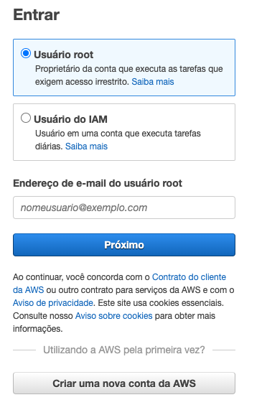
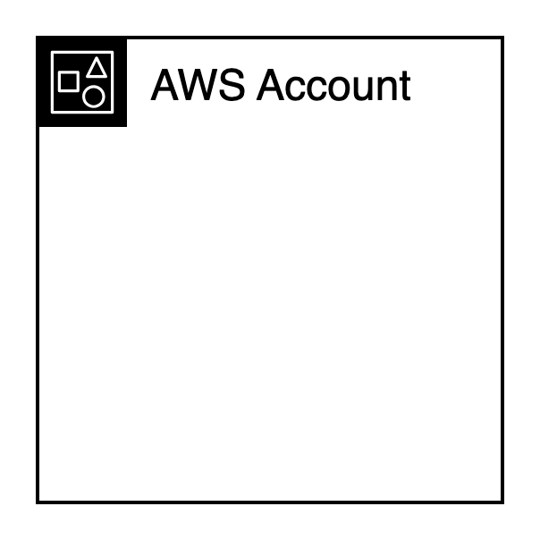

USUÁRIO RAIZ OU ROOT DA CONTA AWS
Um usuário raiz:
Tem acesso total aos serviços da AWS
Não pode ser restrito a um único modelo de conta
Não deve ser usado para interações diárias com a AWS

Slide 4
USUÁRIO RAIZ OU ROOT DA CONTA AWS
Tarefas necessárias da sua conta de usuário raiz:
Altere as configurações da conta
Restaurar permissões do usuário IAM
Fechar conta da AWS
Ver faturas e impostos
Registrar-se como um vendedor
Cadastrar-se na AWS GovCloud
Ativar o acesso do IAM ao console de gerenciamento e faturamento
Configurar MFA no S3
Editar ou excluir as políticas do bucket do S3. que negue todas as entidades principais

Slide 5






Escolha uma senha forte
Habilitar autenticação multifator
Nunca compartilhe sua do usuário raiz ou chaves de acesso
Desabilite ou delete as chave de acesso do usuário raiz
USUÁRIO ROOT
Crie um IAM usuário poderoso (com acesso total a sua conta AWS, exceto para faturamento) para tarefas administrativas

Slide 6
IAM: POLÍTICA DE SENHA
Senhas fortes = maior segurança para sua conta
Na AWS, você pode configurar uma política de senha:
Colocar um tamanho mínimo de senha
Tipos de carácteres específicos requeridos:
Incluindo letras maiúsculas
Letras minúsculas
Números
Caracteres não alfanuméricos
Permite que todos os usuários IAM mudem suas próprias senhas
Requer que os usuários mudem suas senhas depois de um tempo (expiração de senha)
Evita reuso de senhas

Slide 7

Use o IAM para gerenciar o acesso aos recursos da AWS:
Defina direitos de acesso refinados:
Quem pode acessar o recurso
Quais recursos podem ser acessados e o que o usuário pode fazer com o recurso
Como os recursos podem ser acessados
O IAM é um recurso de conta da AWS gratuito
AWS Identity and Access
Management (IAM)
Um recurso é uma entidade em uma conta da AWS com a qual você pode trabalhar
Exemplo de recursos: uma instância do Amazon EC2 ou um bucket do Amazon S3.
Exemplo: controle quem pode encerrar instâncias do Amazon EC2

Slide 8




Uma pessoa ou aplicativo que pode se autenticar com uma conta da AWS
Uma coleção de usuários do IAM que recebem autorização idêntica
O documento que define quais recursos podem ser acessados e o nível de acesso a cada recurso
Mecanismo útil para conceder um conjunto de permissões para fazer solicitações de serviço da AWS, fornecendo credenciais temporárias a entidades confiáveis.
Usuário do IAM
Grupo de usuários do IAM
Política do IAM
Função do IAM

Slide 9

IAM = Gerenciamento de Identidade e Acesso
Usuários = são pessoas dentro da sua organização, e podem ser agrupados
Grupos = apenas contém usuários, não outros grupos
Os usuários não precisam pertencer a um grupo e o usuário pode pertencer a vários grupos
Grupo: Desenvolvedores
Grupo: Operações
Grupo: Auditoria
Alice
Bob
Charles
David
Edward
Fred

Slide 10

IAM: AUTORIZAÇÃO (PERMISSÕES)
{
"Version": "2012-10-17",
"Statement": [
{
"Effect": "Allow",
"Action": "ec2:Describe*",
"Resource": "*"
},
{
"Effect": "Allow",
"Action": "elasticloadbalancing:Describe*",
"Resource": "*"
},
{
"Effect": "Allow",
"Action": [
"cloudwatch:ListMetrics",
"cloudwatch:GetMetricStatistics",
"cloudwatch:Describe*"
],
"Resource": "*"
}
]
}
Usuários ou grupos podem ser atribuídos a documentos JSON chamadas políticas
Essas políticas definem as permissões do usuário
Na AWS você aplica o princípio do mínimo privilégio, não dê mais permissões que o usuário precisa
Observação: o escopo das configurações de serviço do IAM é global. As configurações se aplicam a todas as regiões da AWS

Slide 11
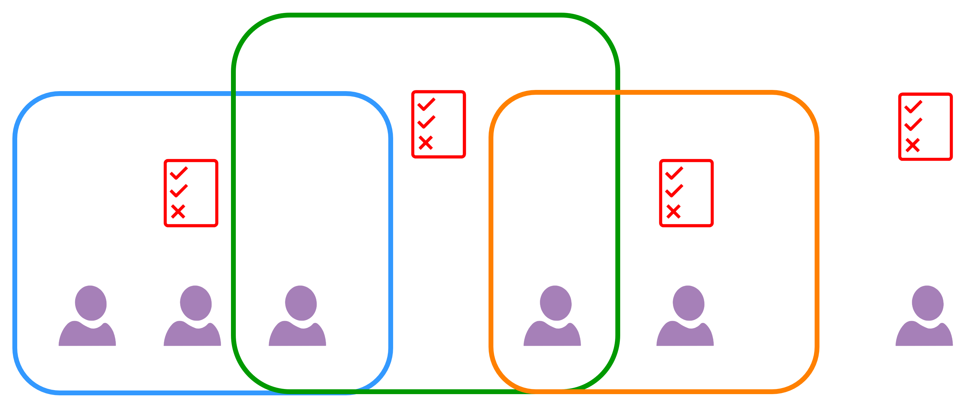
IAM: POLÍTICAS HERANÇA
Auditoria
Desenvolvedores
Operações
Em linha
Alice
Bob
Charles
David
Edward
Fred

Slide 12
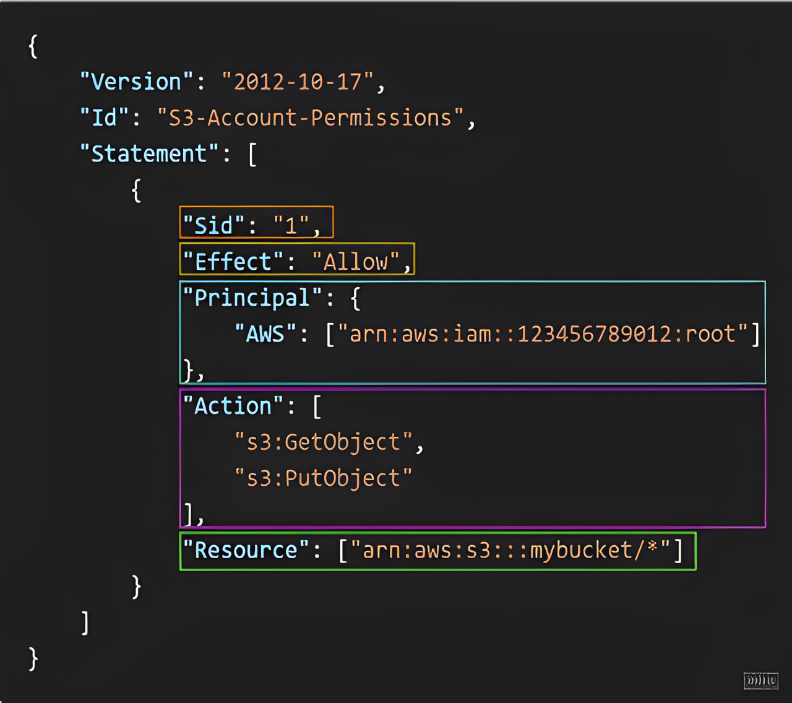
IAM: ESTRUTURA DA POLÍTICA
Version: versão da política da linguagem, sempre inclui "2012-10-17"
Id: um identificador para a política (opcional)
Statement: uma ou mais declarações individuais (requeridos)
Statement consistem de:
Sid: um identificador para a declaração (opcional)
Effect: se a instrução permite ou nega o acesso (Permitir, Negar)
Principal: conta/usuário/função para qual a política é aplicada (obrigatório apenas nas políticas baseadas em recursos)
Action: lista de ações que essa política permite ou nega
Resource: lista de recursos para qual a ação é aplicada
Condition: condição para quando esta política estiver em vigor (opcional)

Slide 13



IAM: POLÍTICAS
Entidades do IAM
Dois tipos de políticas: baseada em identidade e em recurso
Política baseada em identidade:
Anexe uma política a qualquer entidade do IAM
Um usuário do IAM, grupo de usuários IAM
ou função do IAM
As políticas especificam:
Ações que podem ser executadas pela entidade
Ações que não podem ser executadas pela entidade
Uma única política pode ser anexada a várias entidades
Uma única entidade pode ter várias políticas anexadas a ela
Usuário do IAM
Anexar a um entre
Grupo de usuários do IAM
Política do IAM
Função do IAM

Slide 14


IAM: POLÍTICAS
A política concede ao usuário AWS Boy
lista e leitura de objetos
Política baseada em recursos:
São anexadas a um recurso (e NÃO a um usuário do IAM, grupo de usuários IAM ou função do IAM)
Características:
Especificam quem tem acesso aos recursos e quais ações,
podem ser executadas nele
As políticas são apenas em linha, não gerenciadas
As políticas baseadas em recurso são compatíveis apenas
com alguns serviços da AWS
Política baseada
em recursos
Usuário do IAM
AWS Boy
A política concede lista e leitura de objetos ao bucket de fotos
Política baseada
em identidade

Slide 15




IAM: ENTIDADES PRINCIPAIS (PRINCIPALS)
Role do IAM
Usuário do IAM
Conta AWS
Serviço da AWS
Provedor de identidade (IdP) ou usuário federado

Slide 16


DIFERENÇA DE AUTENTICAÇÃO E AUTORIZAÇÃO
Usuário acessa a console com usuário e senha, logar na AWS = autenticação (usa-se credenciais)
Usuário ou serviço, lista os buckets precisa estar autorizado, ter política que conceda o acesso, realizar alguma operação = requer autorização (usa-se políticas)

Slide 17
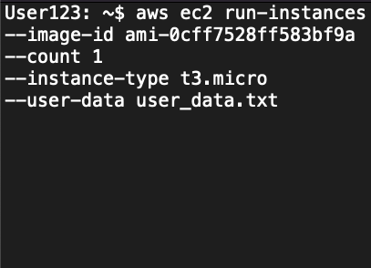
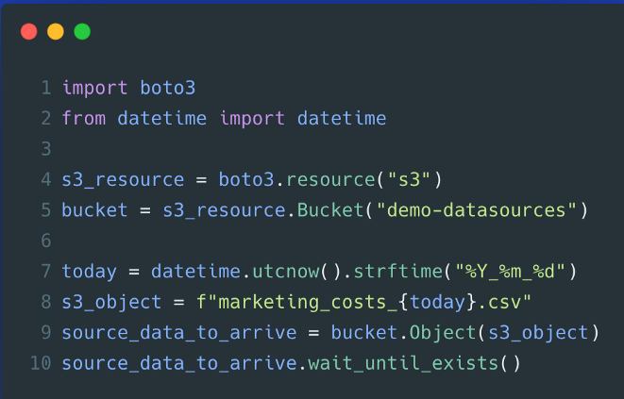
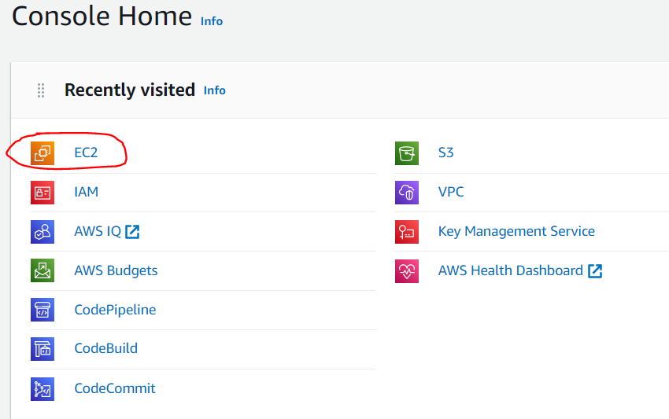
FORMAS DE INTERAGIR COM A AWS
Acesso ao console
Acesso programático
AWS Management Console
AWS Command Line Interface (AWS CLI)
AWS Software Development Kit (AWS SDK)

Slide 18
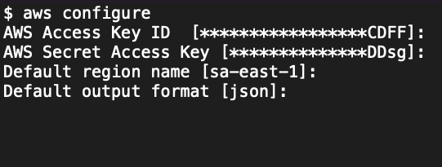



ACESSO PROGRAMÁTICO
Credenciais de longo prazo
Access Key ID: AKIAIOSFQSFIEPAXZXCDFF Secret Access Key: wLpsfoXUtnLOPI9K8MENNbpxRfiCYSdFRPADDsg
Usuário do IAM
Java
Python
.NET
AWS CLI
AWS SDK

Slide 19
IAM: ROLES (FUNÇÕES, PAPÉIS, PERFIS)
Uma função do IAM é uma identidade do IAM com permissões específicas
Semelhante a um usuário do IAM:
Anexe políticas de permissões a ela
Diferente de um usuário IAM:
Não associado exclusivamente a pessoa
Destinada a ser assumida por uma pessoa, um aplicativo ou serviço
Fornece dinamicamente credencias de segurança temporárias que expiram após um período definido entre 15 minutos a 12 horas por padrão (podendo chegar a 36 horas em casos específicos).
Função do IAM

Slide 20
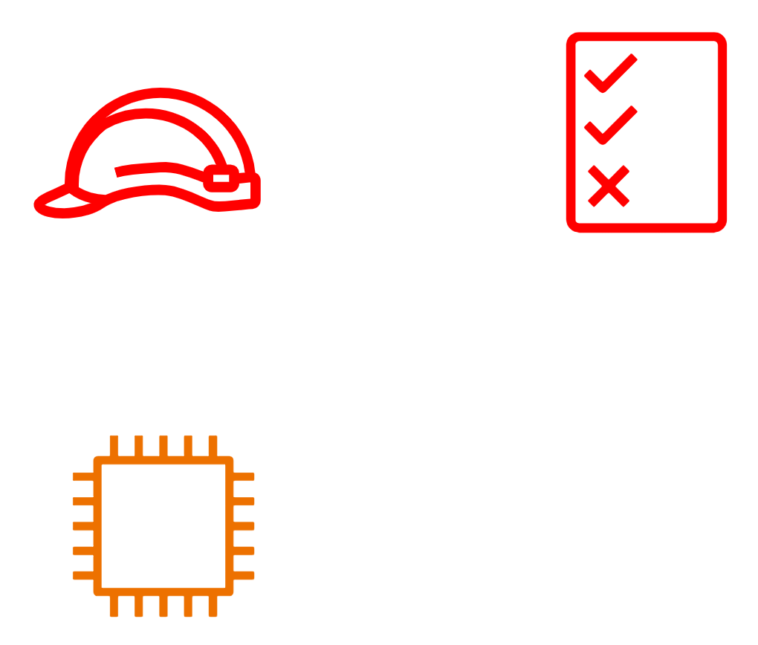

IAM: ROLES FORMAS DE USO
As funções podem ser usadas pelas seguintes entidades:
Um usuário do IAM na mesma conta da AWS que a função
Um usuário do IAM em uma conta da AWS diferente da conta da função
Um serviço da AWS, como o EC2 que precisa se comunica com outro serviço EC2 -> RDS
Um usuário externo autenticado por um serviço de provedor de identidade (IdP) compatível com SAML 2.0 ou OpenID Connect
ou um identity broker personalizado.
Perfil do IAM
Política baseada em identidade
Instância EC2
Amazon RDS

Slide 21
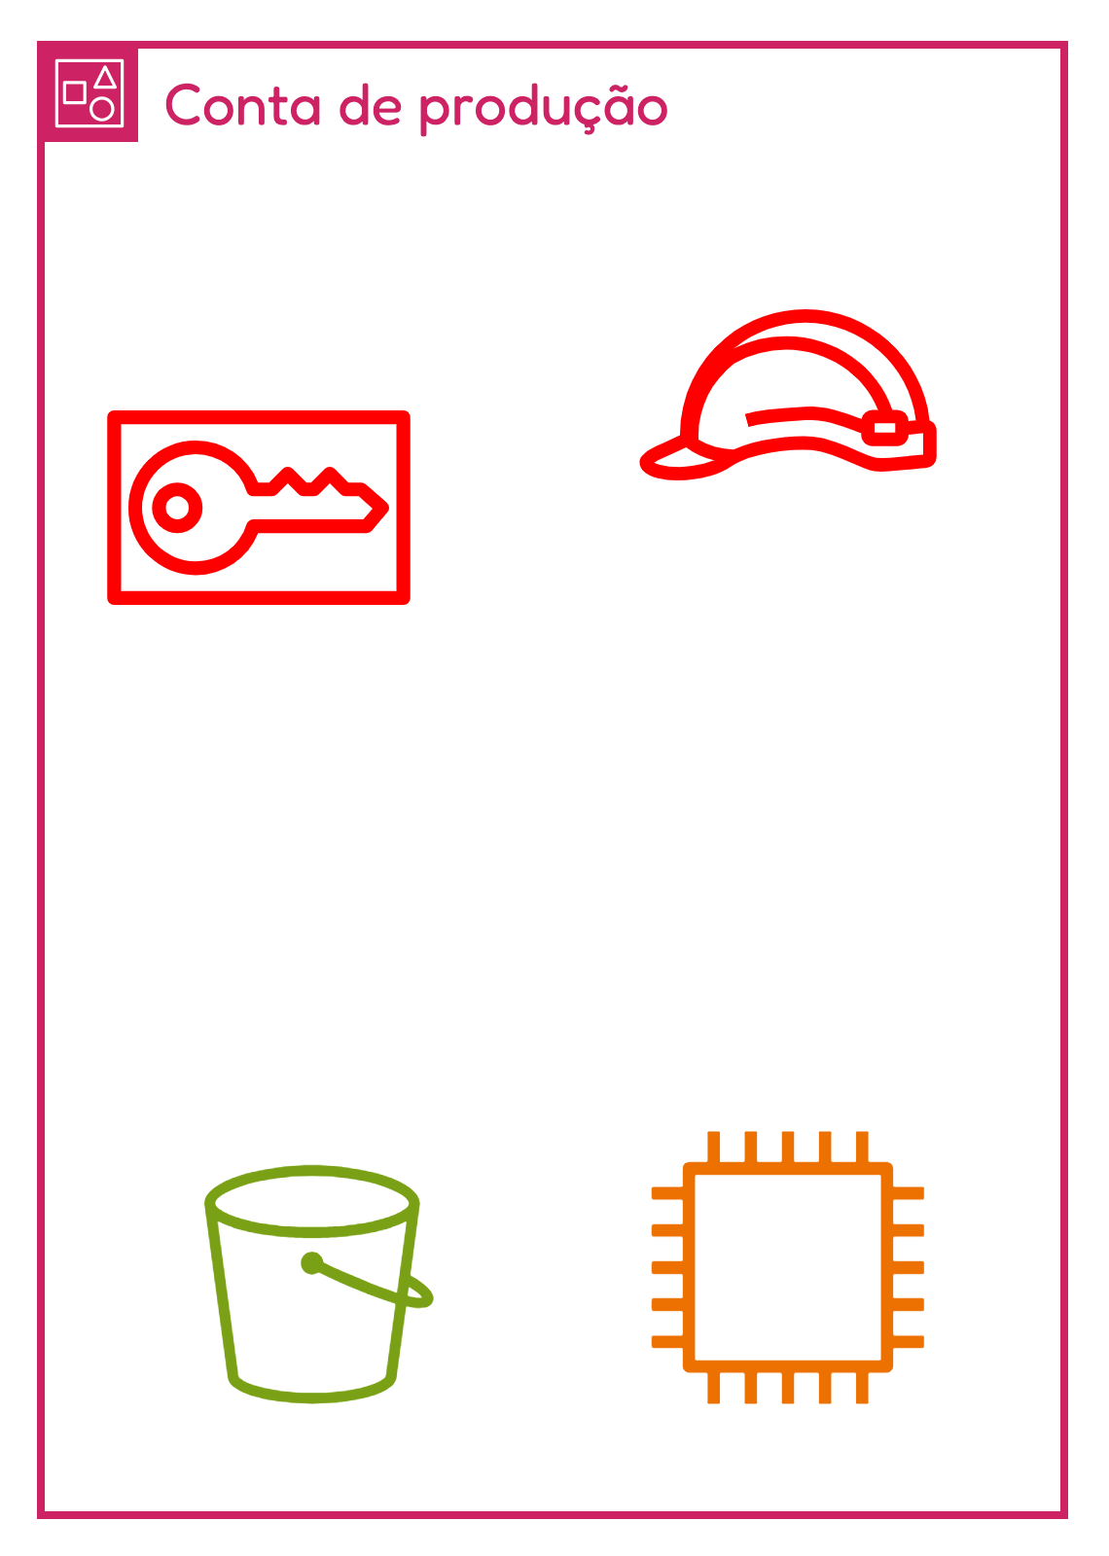



IAM: ASSUMIR UMA ROLE
Entidades confiáveis
1
Usar uma chamada de API para assumir uma função
IAM
Retornar credenciais de segurança temporárias
Função de acesso privilegiado
Usuário do IAM
2
AWS STS
Serviços da AWS
3
Usar credenciais de temporárias de segurança
Usuário federado (não AWS)
Recursos

Slide 22




IAM: ATRIBUIÇÕES DAS POLÍTICAS DO IAM
Atribuído
Atribuído
Políticas do IAM
Grupo de usuários do IAM
Usuário do IAM
Atribuído
Assumido
Assumido
Usuário do IAM
Função do IAM
Recursos da AWS

Slide 23

CATEGORIAS DE POLÍTICAS DE SEGURANÇA
Tipos de política
Definir permissões máximas
Conceder permissões
Limites de permissões do IAM
Políticas baseadas em identidade do IAM
Políticas de controle de serviço (SCP) do AWS Organizations
Políticas baseadas em recursos do IAM

Slide 24
LIMITES DE PERMISSÕES DO IAM
Limite de permissões do IAM: Limitam as permissões do usuário Não fornecem permissões por conta própria
Categorias de política
Definir permissões máximas
Conceder permissões
Política baseadas em identidade do IAM
Limites de permissões do IAM
Limitar ações permitidas

Slide 25
TIPOS DE POLÍTICAS BASEADAS EM IDENTIDADE
Acesso ao serviço
AmazonEC2FullAccess
AmazonEC2ReadOnlyAccess
Função de trabalho
AdminstratorAccess
Billing
SecurityAudit
NetworkAdministrator
Política personalizada
TimeBrabo
ResolutionsEnginners
Gerenciado pela AWS
Gerenciado pelo cliente

Slide 26
PERMISSÃO EXPLÍCITA E NEGAÇÃO EXPLÍCITA
Esta seção de uma política permite acesso. Isso é chamado de permissão explícita
Esta seção de uma política nega acesso. Isso é chamado de negação explícita
{
"Effect": "Allow",
"Action": [
"s3:ListBucket",
"s3:GetObject",
"ec2:DescribeInstances",
"ec2:StartInstances",
"ec2:StopInstances"
],
"Resource": [
"arn:aws:s3:::my-bucket/*",
"arn:aws:ec2:region:account-id:instance/*"
]
}
{
"Effect": "Deny",
"Action": [
"ec2:*",
"s3:*"
],
"Resource": "*"
}

Slide 27
IAM: DIAGRAMA DE PERMISSÕES (SIMPLIFICADO)
A ação é negada explicitamente
A ação é permitida
Não
Não
Negar
(negação implícita)
Sim
Sim
Negar
Permitir

Slide 28




Não
Não
Não
Não
Não
Não
Permissão?
Algum limite de permissões?
Alguma política de sessão?
Permissão?
Alguma SCP na conta de identidade?
Não
Sim
Sim
Não
Sim
Sim
Negação explícita
Permissão?
Permissão?
Permissão?
Sim
Não
Verificar a política de identidade
Sim
Sim
Avaliação de negação
Política baseada em recursos
Política baseada em identidade
Organizações SCPs
Limite de permissões
Política de sessão

